Slide 1
المحاضرة الاولى
الحركات الارضية

Slide 2
الحركات الارضية السريعة
وهي عمليات هدم وبناء وتغيير في تضاريس سطح القشرة الارضية تشمل النشاط الزلزالي والبراكين والاشكال الارضية المرتبطة به.
اولاً مفهوم الزلازل Earthquakes :
هي عملية أهتزاز سطح الأرض نتيجة لتحرر طاقة الإجهاد المتجمعة في الصخور على شكل موجات مرنة والناتجة من العوامل الطبيعية المختلفة في داخل الأرض وينعكس تحرر هذه الطاقة بشكل يتراوح بين اهتزازات خفيفة وبين اهتزازات عنيفة تسبب مختلف الاضرار والدمار.
تنطلق تلك الموجات الاهتزازية من بؤرة الزلازل العميقة، إذ تتحرك تلك الموجات عمودياً نحو سطح الأرض في منطقة بؤرة الزلزال، وتختلف زاوية تلك الأمواج بالابتعاد عن تلك البؤرة أي تزداد بزيادة المسافة، إذ تكون حركة الارض في البؤرة حركة رأسية أو عمودية، في حين تكون الحركة تموجية في المناطق البعيدة عن البؤرة أي تقل الحركة الاهتزازية بالابتعاد عن بؤرة الزلزال.

Slide 3
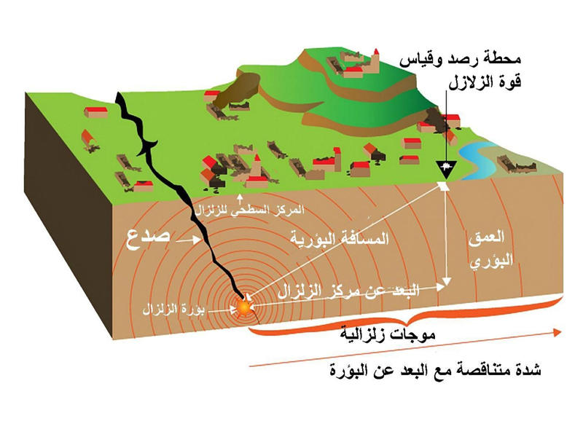
ويعتقد بان مصدر الطاقة هو انكسار الصخور انكسارا مفاجئا بسبب تعرضها للضغط او الشد او الازدواج الشديد الذي يوصلها الى حد الإجهاد يتسبب في ان تنفصل وتتعرض الى التشوه والكسر ان الموضع الذي تتكون في البؤرة الزلزال في باطن الأرض يسمى المركز العميق ( البؤرة) عادة موجود على عمق عدة كيلومترات تحت سطح الارض، أما الموضع الذي يعلوه على سطح الأرض (مركز الزلزال السطحي) والذي يقع فوق البؤرة ويمثل هذا الموضع المركز الذي تبلغ فيه قوة الزلزال اشد ما يمكن اي انه التدمير الأساسي للزلزال حيث عنده يحدث الدمار والكوارث الزلزالية.

Slide 4
انواع الزلازل حسب قوتها:
زلازل التكتونية: تحدث نتيجة حدوث انكسار في الألواح الصخرية عند اطرافها فعندما تتحرك صفيحة صخرية محيطية او قارية مقابل صفيحة صخرية اخرى ،فان الصخور تتعرض للانكسار فجأة فينشأ عن انكسارها زلازل مدمرة.
الزلازل البركانية: وهي الزلازل المصاحبة للثورانات البركانية ، اذ يصاحب الانفجار البركاني عادة انزلاقات صخور في الصدوع حول منطقة البركان ويؤدي هذا الى حدوث حركة وذبذبات سريعة تنتشر في جميع الاتجاهات وتتحرك نتيجة لذلك الماكما وتخرج من اعماق الارض الى سطحها.
زلازل بلوتونية: وتحدث على اعماق تصل الى (800كم) وتشير الدراسات الجيولوجية انها ناتجة عن ضغوط شديدة في باطن الارض ينتج عنها تصدع او انكسار في الكتل الصخرية.

Slide 5
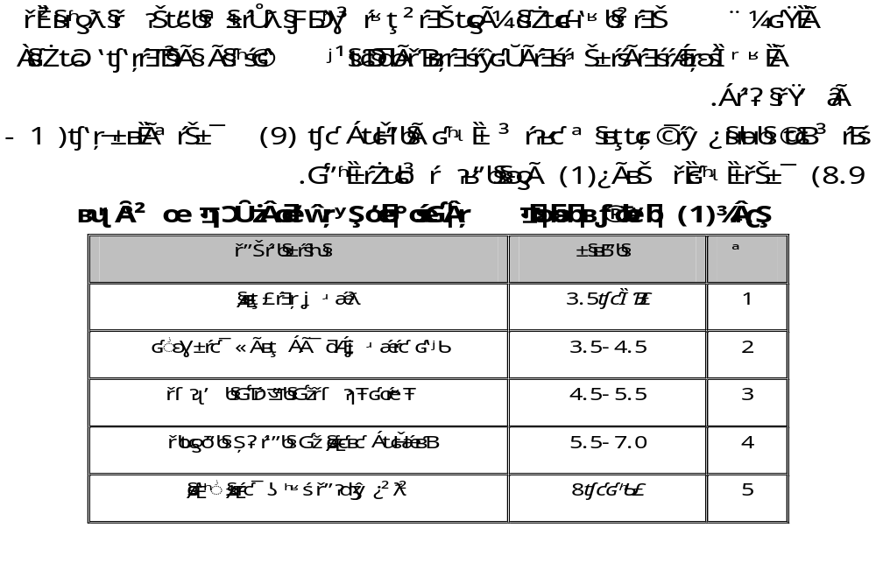
قياس الزلازل :

Slide 6
التوزيع الجغرافي لأنطقة للزلازل النشطة في العالم :
ان الزلازل المنتشرة على سطح القشرة الارضية تحدث بمناطق محددة ولا تحكمها عشوائية التوزيع وهي تتوزع كالاتي :
حزام المحيط الهادي :يمتدّ من جنوب شرق آسيا بمحاذاة المحيط الهادي شمالاً وهي تمثل منطقة دائرية تحيط بالمحيط الهادي وتسمى ( حلقة النار) .
حزام غرب أمريكا الشمالية :الذي يمتدّ بمحاذاة المحيط الهادي.
حزام غرب الأمريكيتين: ويشمل فنزويلا وشيلي والأرجنتين.
حزام وسط المحيط الاطلسي: ويشمل غرب المغرب ويمتدّ شمالا حتى إسبانيا وإيطاليا ويوغوسلافيا واليونان وشمال تركيا ويلتقي هذا الفالق عندما يمتدّ إلى الجنوب الشرقي مع منطقة جبال زاجروس بين العراق وإيران وهي منطقة بالقرب من حزام الهيمالايا.
حزام الألب : ويشمل منطقة جبال الألب في جنوب أوروبا.
حزام شمال الصين :الذي يمتد شمال الصين من الشرق الى الغرب، ويلتقي مع صدع منطقة القوقاز، وغربا مع صدع المحيط الهادي.
حزام يمتدّ من جنوب صدع الأناضول على امتداد البحر الميت جنوبًا حتى خليج السويس جنوب سيناء، ثم وسط البحر الأحمر فالفالق الأفريقي العظيم، ويؤثر على مناطق اليمن وأثيوبيا ومنطقة الأخدود الأفريقي العظيم ويعد من أضعف أحزمة الزلازل.

Slide 7
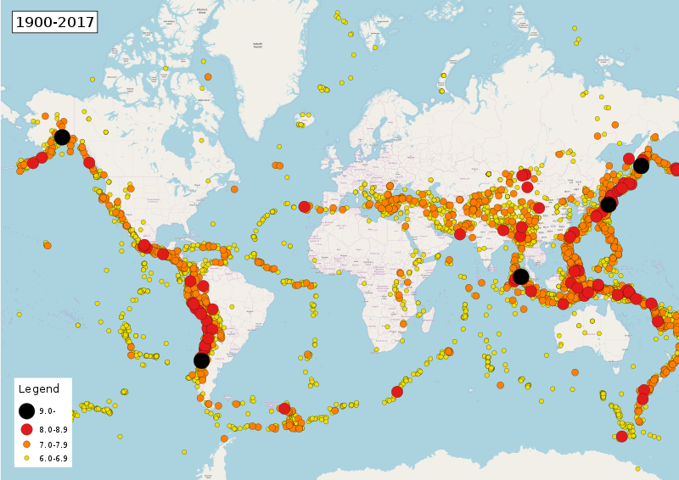

Slide 8
شكرا لكم

